Slide 1

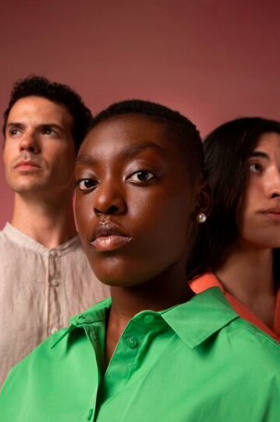

Introdução ao Projeto Ethniscan
O ciclo de vida do projeto Ethniscan foi composta por várias etapas desde o seu início até a sua conclusão.
Confira uma visão geral do ciclo de vida do projeto.
Notes:
1

Slide 2
Equipe
Davi Roberto da Costa França: JS
Ewerton Santos Gomes de Oliveira:
HTML e CSS, Teachble Machine
Geilson Silva (Geilson Fidelis):
HTML, CSS, Gestão do Ciclo de Desenvolvimento
Professor
Breno Liberatto

Slide 3
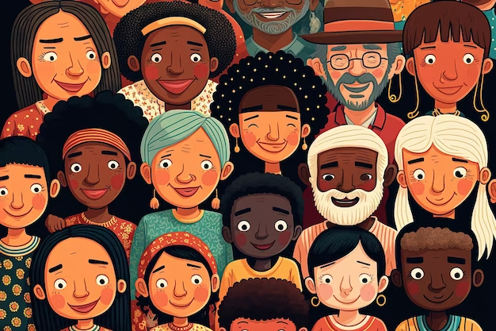
Concepção do Projeto
Motivação
Brainstorming
O projeto Ethniscan surgiu como projeto do Fim do Módulo Java Script da FAP | Softex com o objetivo de criar uma solução inovadora para identificar a etnia de pessoas por meio de aprendizado de máquina que pode identificar a etnia em imagens carregadas.
A equipe se reuniu e realizou várias sessões de brainstorming para discutir as possibilidades e definir as Classes que definiriam cada etnia. Nesta etapa, a contribuição do Professor Breno Liberatto foi decisiva.
Validação de Ideias
Realizamos pesquisas de validação de ideias com um grupo de usuários (pessoas próximas) em potencial para garantir que o Ethniscan atendesse às suas expectativas.
Notes:
2

Slide 4

Definição de Objetivos
1
Aprendizado de Máquina Preciso
2
Interface de Usuário Amigável
A equipe iniciou o desenvolvimento recebeu projeto, tendo em seu escopo o TensorFlow e o Teachable Machine como ferramentas-chave para construir o modelo de aprendizado de máquina.
Buscamos criar uma interface intuitiva e fácil de usar, visando proporcionar uma experiência agradável para os usuários do Ethniscan.
3
Integração com Outras Ferramentas
Planejamos integrar o Ethniscan com outras ferramentas e plataformas populares para facilitar a adoção e uso.
Notes:
3

Slide 5
Desenvolvimento Inicial
1
Escolha das Ferramentas
Por escopo foi utilizado o TensorFlow e o Teachable Machine como as principais ferramentas para construir o modelo de aprendizado de máquina.
Configuração do Ambiente
2
Preparamos o ambiente de desenvolvimento.
Para este projeto foram utilizados:
VS Code
HTML5
3
Criação do Esqueleto do Projeto
CSS3
Iniciamos o desenvolvimento do projeto, criando a estrutura básica do Ethniscan e configurando os arquivos iniciais.
JS
Notes:
4

Slide 6
Tools
Tensor Flow
Teachble Machine
Chat GPT-3,5
Freepik
Canva
VS Code

Slide 7

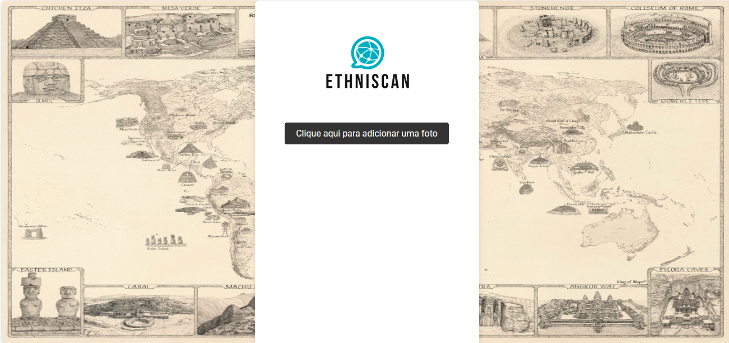
Desenvolvimento da Interface de Usuário
Usabilidade Priorizada
Focamos na usabilidade, simplificando a interface e tornando-a intuitiva para usuários de todos os níveis de experiência.
Iterações de Design
A interface de usuário passou por várias iterações para garantir a melhor experiência para o usuário.
Testes de Usuário
Realizamos testes de usabilidade com diferentes perfis de usuários para identificar e corrigir possíveis falhas na interface.
Notes:
5

Slide 8
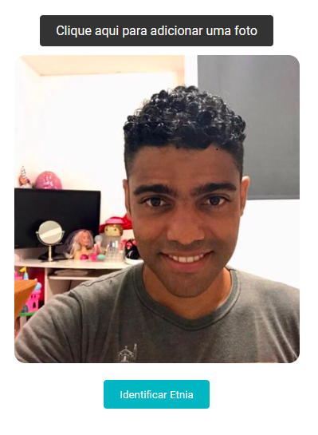

Treinamento do Modelo
1
Coleta de Dados
2
Pré-processamento de Dados
Reunimos uma grande quantidade de dados étnicos diversificados para garantir que o modelo fosse treinado em diferentes etnias.
Realizamos uma etapa de pré-processamento rigorosa, tratando dados ausentes, padronizando formatos e eliminando qualquer viés.
3
Treinamento com TensorFlow
Utilizamos o poder do TensorFlow para treinar o modelo de aprendizado de máquina, usando técnicas avançadas para otimizar a acurácia.
Notes:
6

Slide 9
Testes e Depuração
1
Verificação da Identificação Étnica
Foram realizados testes extensivos para garantir que a identificação da etnia estivesse funcionando conforme o esperado.
Avaliação de Usabilidade
2
Coletamos feedback e avaliações dos usuários para entender o nível de usabilidade e realizar ajustes necessários.
3
Correção de Erros
Corrigimos bugs e erros identificados durante os testes, aprimorando a estabilidade e confiabilidade do Ethniscan.
Notes:
7

Slide 10
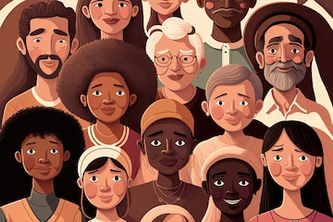
Melhorias de Usabilidade
Feedback dos Usuários
Atualizações Constantes
Com base nos testes e feedback dos usuários, foram feitas melhorias na aplicação.
Isso incluiu a adição de um indicador de carregamento “loadind”, tornando o processo mais amigável para o usuário.
Otimização de Desempenho
Solução de Problemas Comuns
Otimizamos o desempenho do Ethniscan, garantindo respostas rápidas e tempo de carregamento mínimo.
Foi implementado novamente o botão Identificar Etinia quehavia sido retirado ainda na fase inicial do projeto
Notes:
8

Slide 11
Melhorias de Usabilidade
Atualizações Constantes
Atualizações Constantes
Foi adicionado aos resultados “Classe com maior probabilidade”.
Foi adicionado aos resultados “Informações sobre etnia”.
Notes:
8

Slide 12
Otimização de SEO
Meta Tags
Palavras-Chave
Conteúdo Relevante
title
ethniscan, identificação de etnia, aprendizado de máquina
Ethniscan - A Melhor Solução para Identificação de Etnia com Aprendizado de Máquina
description
modelo de aprendizado de máquina, identifique etnias, interface amigável
O Ethniscan é um poderoso modelo de aprendizado de máquina que permite identificar etnias de forma precisa e fácil. Experimente agora!
keywords
etnia, identificação, aprendizado de máquina, TensorFlow, Teachable Machine
ethniscan, identificação de etnia, aprendizado de máquina, TensorFlow, Teachable Machine
Notes:
9

Slide 13
Possíveis Implantações Futuras
1
Lançamento Online
2
Divulgação
Após um período rigoroso de testes, o Ethniscan foi lançado online, tornando-se acessível ao público em geral.
Divulgaremos o Ethniscan para a comunidade, destacando seus recursos e como ele pode simplificar a identificação étnica.
3
Atualizações Contínuas
Monitoramos de perto os usuários e coletamos feedback contínuo para garantir uma experiência aprimorada.
https://forms.gle/bk2zeW9mAzUpY1gC8
Notes:
10

Slide 14
Obrigado!

